Slide 1
EDIFICAÇÕES - SUBSEQUENTE
ESTABILIDADE
BORJA

Slide 2
Conceitos Fundamentais da Mecânica (Corpos Rígidos)
Introdução
MECÂNICA
Ciência que descreve e prevê as condições de repouso ou movimento dos corpos que sofrem a ação de forças, através de experimentos mecânicos.
Divisão
Estática
Corpos Rígidos
Mecânica dos sólidos
Dinâmica
Corpos Deformáveis
Engenharia
Mecânica dos
fluidos

Slide 3
Conceitos Fundamentais
Conceitos
Corpo Rígido
Um corpo rígido é definido como uma quantia determinada de matéria, cujas partes são fixadas numa posição que as relacione entre si.
Corpo
É toda peça geometricamente definida capaz de receber e transmitir cargas.
Massa
É a propriedade invariável de um corpo, que mede sua resistência a uma mudança de movimento.
Ponto Material
Pequena porção da matéria que pode ser considerada como se ocupasse um ponto no espaço.

Slide 4
Conceitos
Parâmetros Básicos
Espaço: define a localização de um ponto qualquer através das suas coordenadas de referência;
Tempo: define o instante em que o evento ocorre;
Massa: caracteriza e compara os corpos entre si;
Força: representa a ação de um corpo sobre outro.

Slide 5
FORÇA
É toda ação (vetor) capaz de produzir uma deformação ou um movimento, ou de modificar um movimento já existente de um corpo
Força
Representação:
Vetor.
Caracteriza-se:
Ponto de Aplicação;
Intensidade: seu tamanho em relação a uma determinada unidade de força (N, kN);
Direção: é a reta segundo a qual a força tende a deslocar o ponto material sobre o qual ela atua (linha de ação – reta ao longo da qual a força atua;
Sentido.

Slide 6
Vetor
0
M
Forças Concorrentes
O é o ponto de aplicação
OM é a direção (linha de ação)
M é o sentido
O valor geométrico do vetor OM representa a grandeza da força.
FORÇAS CONCORRENTES SITUADAS EM UM MESMO PLANO
Várias forças atuando em um ponto material podem ser substituídas por uma única força chamada “ Resultante”, que lhes é estaticamente equivalente.

Slide 7
Adição de forças de mesmo sentido
Quando várias forças aplicadas ao mesmo ponto têm mesma direção e mesmo sentido, sua resultante é uma força aplicada ao mesmo ponto, tendo direção e sentido comum e cuja grandeza é a soma das forças componentes.
Composição de Forças
0
M
N
0
M
N
0
R
R =
M +
N

Slide 8
Adição de forças de sentidos contrários
Para duas forças que têm mesma direção, porém sentidos contrários, a resultante terá direção comum e será dirigida no sentido da maior e sua grandeza será igual a diferença das grandezas das duas forças componentes.
Composição de Forças
N
M
0
N
M
0
R
O
R =
N -
M

Slide 9
Adição de forças – Lei do Paralelogramo
Constata-se experimentalmente que duas forças P e Q que atuam sobre um ponto material A podem ser substituídas por uma única força R, chamada de resultante das forças P e Q e pode ser obtida pela construção de um paralelogramo, usando P e Q como lados.
P
Lei do Paralelogramo
R
A
Q
COMPOSIÇÃO DE 2 FORÇAS CONCORRENTES

Slide 10
Adição de forças – Polígono de Forças
Para um número qualquer de forças aplicadas a um ponto material, forma-se o “Polígono de Força”. Cada lado é paralelo e igual a força correspondente. A resultante é dada em grandeza e direção pelo vetor que fecha o polígono.
F3
F1
F2
F4
F2
Polígono de Forças
F3
R
F1
F4
COMPOSIÇÃO DE VÁRIAS FORÇAS CONCORRENTES

Slide 11
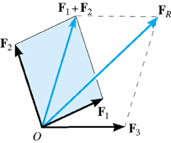
Adição de forças – Polígono de Forças
Polígono de Forças
SISTEMA DE FORÇAS

Slide 12
Decomposição de forças – Método das Projeções
Para decompor uma força basta substituí-lá por um certo número de outras forças que produzam o mesmo efeito; É o inverso da composição.
y
R² = (X²+Y²)
Y
R
Tg α = Y/X
α
X = R.cos α
o
x
Método das Projeções
X
Y = R.sen α
DECOMPOSIÇÃO DE UMA FORÇA SEGUNDO 2 EIXOS DE COORDENADAS ORTOGONAIS

Slide 13
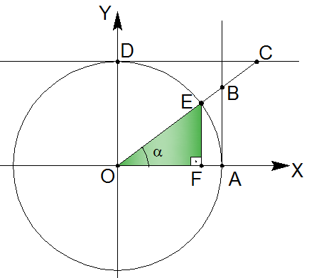
CÍRCULO E FUNÇÕES TRIGONOMÉTRICAS
Relações Trigonométricas

Slide 14
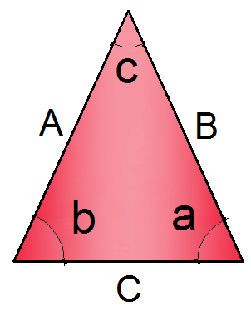
TRIÂNGULO QUALQUER
LEI DOS COSSENOS
Triângulo Qualquer

Slide 15
TRIÂNGULO QUALQUER
LEI DOS SENOS
Triângulo Qualquer

Slide 16
Axiomas
“Quando a resultante de todas as forças que atuam sobre um ponto material é zero, este ponto está em equilíbrio”.
“Duas forças são iguais se, aplicadas ao mesmo ponto, seguindo a mesma direção, mas em sentidos opostos, elas se equilibram”.
“No caso de duas forças quaisquer aplicadas ao mesmo ponto, porém atuando em direções diferentes, a resultante é em grandeza, direção e sentido, a diagonal do paralelogramo construído sobre estas duas forças (Lei do paralelogramo).”
Axiomas

